Slide 1

Název školy: Základní škola a Mateřská škola, Police nad Metují, okres Náchod
Autor: Mgr. Kuchtová Květoslava
Název : VY_32_INOVACE_6A_15_evropská část Ruska
Téma: Zeměpis 7.ročník
Číslo projektu: CZ.1.07/1.4.00/21.1431

Slide 2
Anotace
Materiál lze využít jako prezentaci nového učiva, k procvičování nebo opakování již probraného učiva pro žáky 7. tříd s pomocí interaktivní tabule.

Slide 3
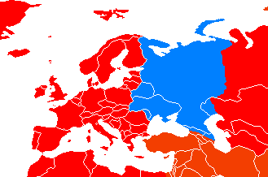
Východní Evropa

Slide 4
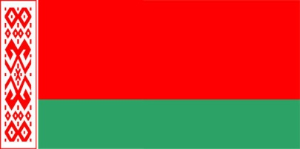
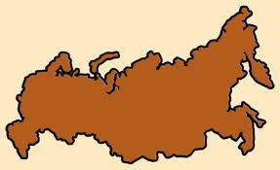
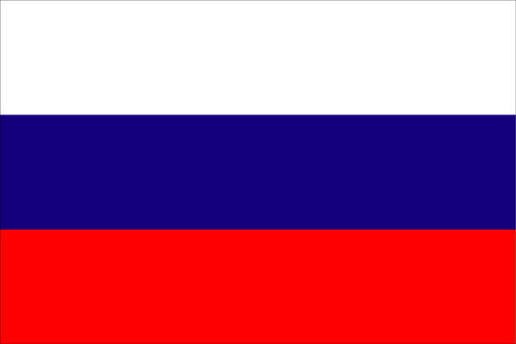
Východní Evropa
Do východní Evropy obvykle spadá Ukrajina, evropská část Ruska, Bělorusko a Moldavsko. Malými okraji svého území zasahují také státy Ázerbájdžán, Gruzie a Kazachstán .
Bělorusko
evropská část Ruska

Slide 5
Rusko – evropská část

Slide 6
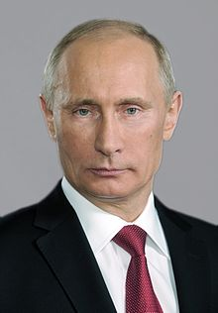
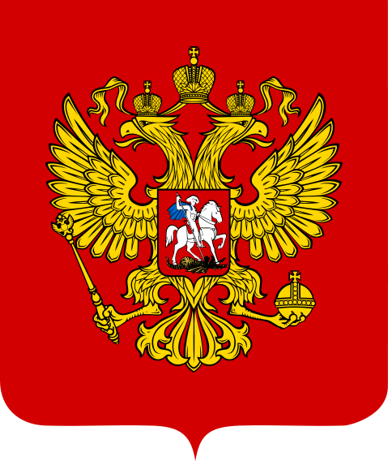
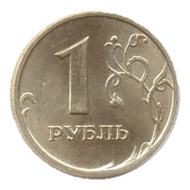
Rusko – evropská část
Rozloha 3 900 000 km² 23% z celkové rozlohy Ruska
Hlavní město Moskva
Hlava státu Vladimír Putin
Jazyk ruština
Měna rubl

Slide 7
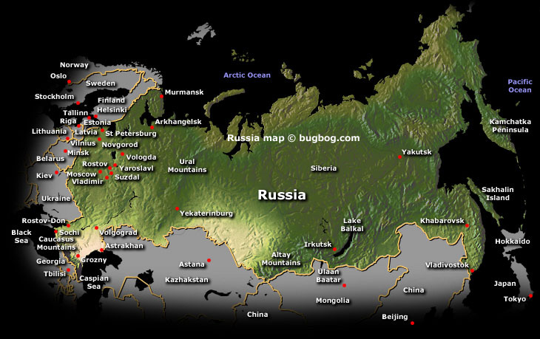
Rusko –evropská část
Evropská část Ruska sousedí s Norskem, Estonskem, Lotyšskem, Běloruskem,
Ukrajinou a od asijské části ho dělí řeka Ural a pohoří Ural.

Slide 8
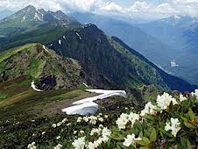
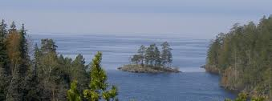
Povrch a vodstvo
Východoevropská rovina přecházející v nízké pahorkatiny. Na jihu evropské části leží pohoří Kavkaz a proláklina Kaspického moře.
Kavkaz
Evropskou část Ruska obklopuje Atlantský oceán a Severní ledový oceán. Nachází se zde Ladožské jezero, Oněžské jezero na hranici mezi Evropou a Asií leží Kaspické moře. Významnými řekami jsou Volha , Ural, Don, Pečora.
Ladožské jezero

Slide 9
Víte, že …
Jedním ze symbolů ruského stolování je zdobná nádoba na ohřívání vody zvaná samovar?
Rusko je největší země na světě a stále se zvětšuje. Na Dálném východě se díky zemětřesením a sopečné činnosti zvětšilo o necelých pět kilometrů čtverečních
/od roku 2007/ ?
V evropské části Ruska se nachází více surovin než v asijské části. Jsou to především ropa, zemní plyn a železná ruda?
Matrjoška je název ruské, duté, dřevěné a malované panenky, kterou lze rozložit a která
v sobě skrývá několik dalších a čím dál menších dřevěných panenek ?
Ucha je tradiční ruská polévka z ryb, kořenové zeleniny, cibule, brambor, bobkového listu,
limetky, kopru, černého pepře, skořice a hřebíčku?
Šči je horká zelná polévka. Je prvním chodem v ruské kuchyni víc jak tisíc let?

Slide 10
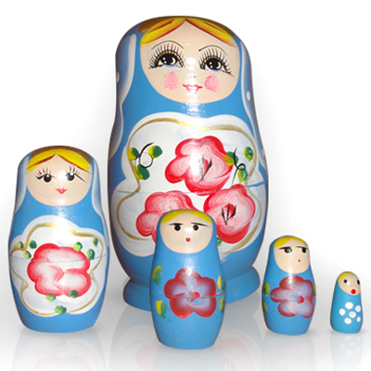
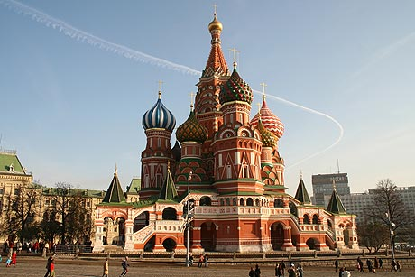
Opakování
Ukrajina
Bělorusko
Moldávie
Do Východní Evropy patří státy…………………..,……………………,………………………,
a………………………………………………… Hlavní město je …………………………………
evropská část Ruska
Moskva
Ural
Ural
Evropská část Ruska je od asijského oddělena řekou……………………a pohořím…………….
Vladimír Putin
Hlava státu je prezident ………………………………………………..
matrjoška
Dutá dřevěná panenka se jmenuje………………………

Slide 11
Zdroje
INTERNET. www.google.cz [online]. [cit. 14.1.2013]. Dostupný na WWW: http://www.vlajky-statu.cz/data/vlajky/vlajka-belorusko-1100.gif
INTERNET. www.google.cz [online]. [cit. 14.1.2013]. Dostupný na WWW: http://vlajky-statu.luksoft.cz/nahled-velky/ruska_vlajka.jpg
INTERNET. www.google.cz [online]. [cit. 14.1.2013]. Dostupný na WWW: http://upload.wikimedia.org/wikipedia/commons/thumb/f/f2/Coat_of_Arms_of_the_Russian_Federation.svg/220px-Coat_of_Arms_of_the_Russian_Federation.svg.png
INTERNET. www.google.cz [online]. [cit. 14.1.2013]. Dostupný na WWW: http://www.life-is-good.org/wp-content/uploads/2010/12/kovrik-1-rubl.jpg
INTERNET. www.google.cz [online]. [cit. 14.1.2013]. Dostupný na WWW: http://upload.wikimedia.org/wikipedia/commons/thumb/c/ca/Vladimir_Putin_12015.jpg/220px-Vladimir_Putin_12015.jpg
INTERNET. www.google.cz [online]. [cit. 14.1.2013]. Dostupný na WWW: http://www.bugbog.com/images/maps/russia-map.jpg
INTERNET. www.google.cz [online]. [cit. 14.1.2013]. Dostupný na WWW: http://4.bp.blogspot.com/-wY-twzgFDKc/Tant6snpfaI/AAAAAAAAAck/ql7nzaCTx5M/s1600/%2523Kavkaz.jpg
INTERNET. www.google.cz [online]. [cit. 14.1.2013]. Dostupný na WWW: http://aa.ecn.cz/img_upload/e6ffb6c50bc1424ab10ecf09e063cd63/ladoga_lake.jpg

